Slide 1
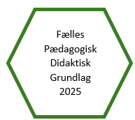
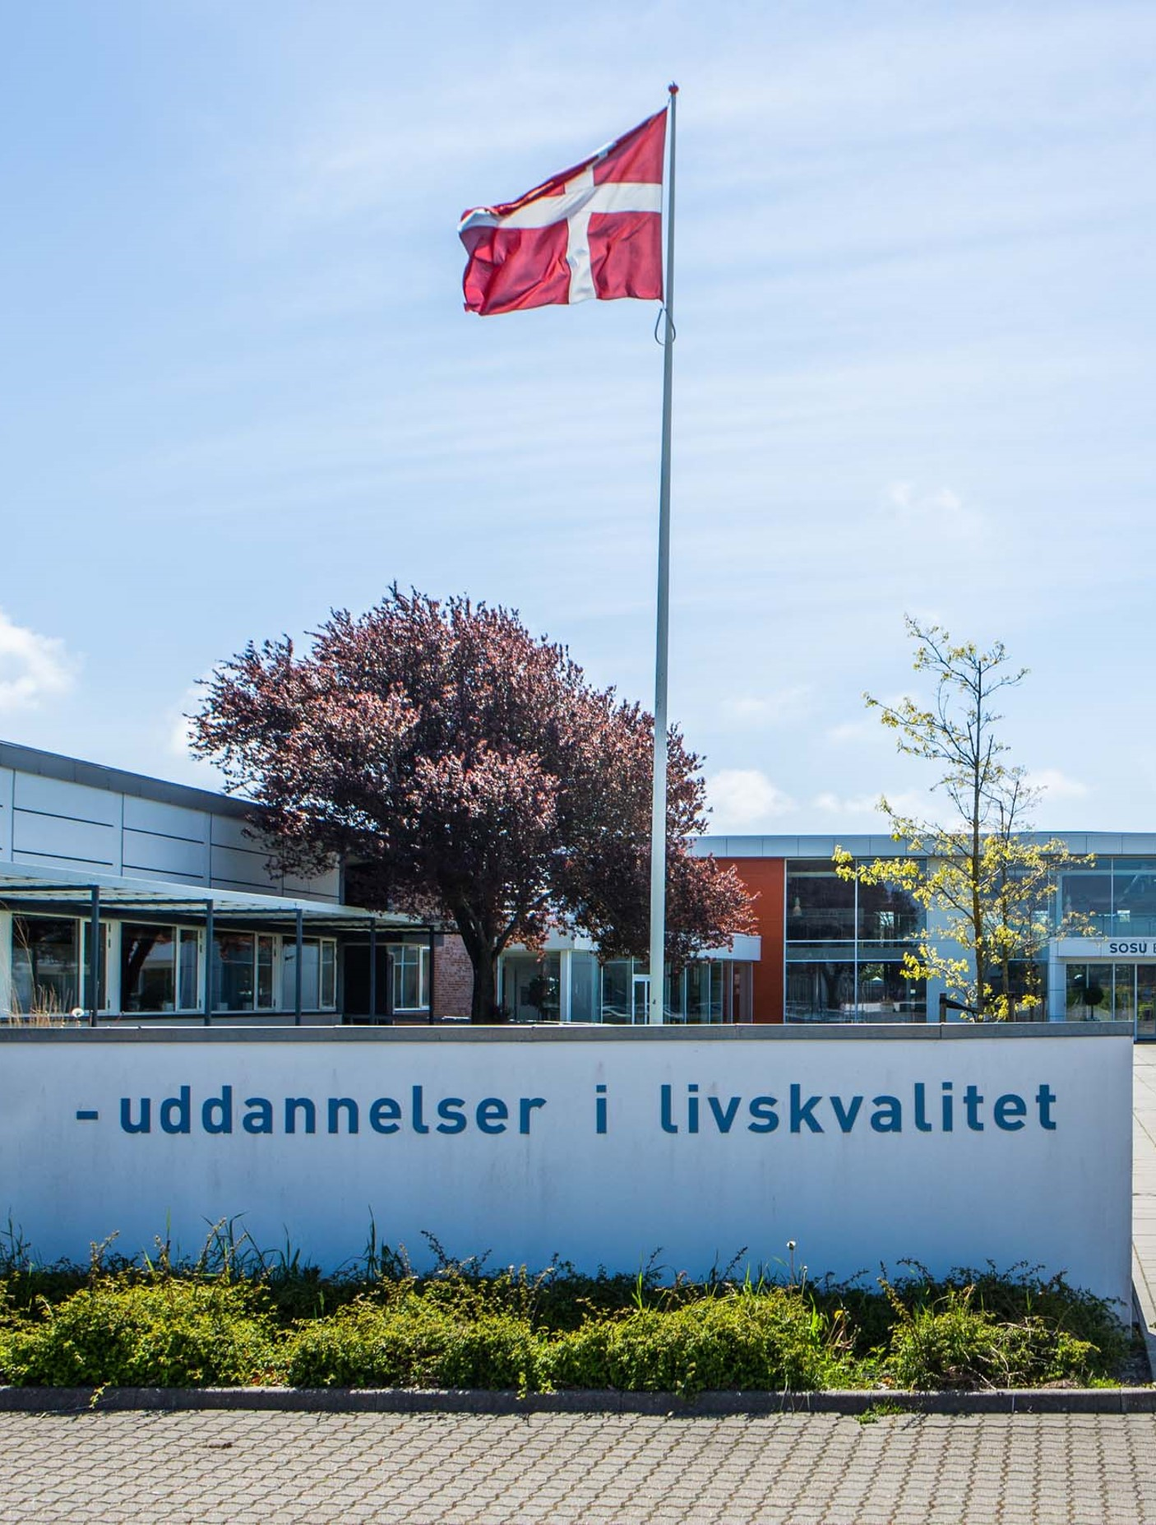
Hvorfor er Grundlaget blevet fornyet?
Pædagogisk Udvalg ønskede at sætte fokus på vores fælles forståelse af god undervisning og opdatere den til nutidig praksis.
Pædagogisk Udvalg ønskede at involvere det pædagogiske personale i processen og lytte til jeres erfaringer og gode input undervejs.
Formålet var at gøre Grundlaget mere dynamisk, relevant og anvendeligt i dagligdagen.
Vores beskrivelse af god undervisning skal styrke PLF’s fem søjler gennem samarbejde og pædagogiske drøftelser om elevernes læring.
Vi vil også sikre en fælles forståelse af pædagogik, didaktik og metoder, men hvor der er plads til både fortolkning og refleksion.
Det nye Grundlag skal understøtte vores fælles arbejde med at gøre FPDG til et nærværende fundament for både nye og erfarne didaktikere med et klart fokus på elevernes læring og trivsel.
Notes:
De fem søjler : samarbejde, deprivatisering, reflekterende dialoger , fokus på elevers læring, fælles værdier og vision

Slide 2
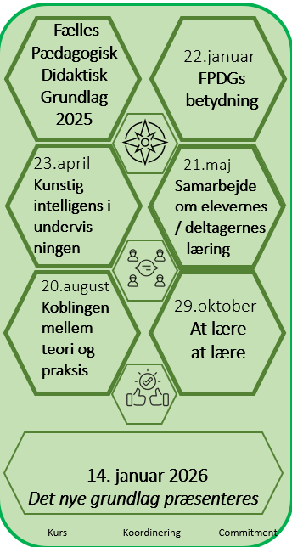
Metode og proces
En læringskonsulent fra STUK indledte processen med et oplæg om de formelle rammer. Det pædagogiske personale bidrog derefter med forslag til emner og ideer til et opdateret Grundlag.
Arbejdsgruppen samlede alle input og faciliterede de pædagogiske møder med afsæt i de udtrykte behov i hele 2025.
Emnerne fra møderne blev anvendt som løftestang i fornyelsen af Grundlaget, og efter hvert møde blev alles refleksioner dokumenteret og taget med i det videre arbejde.
Pædagogisk Udvalg har evalueret, prioriteret materialet og anvendt udvalgte input i udarbejdelsen af det nye Grundlag, som afspejler det særlige ved SOSU Esbjerg.
(Et udsagn fra Pædagogisk møde d. 22.1.25)

Slide 3

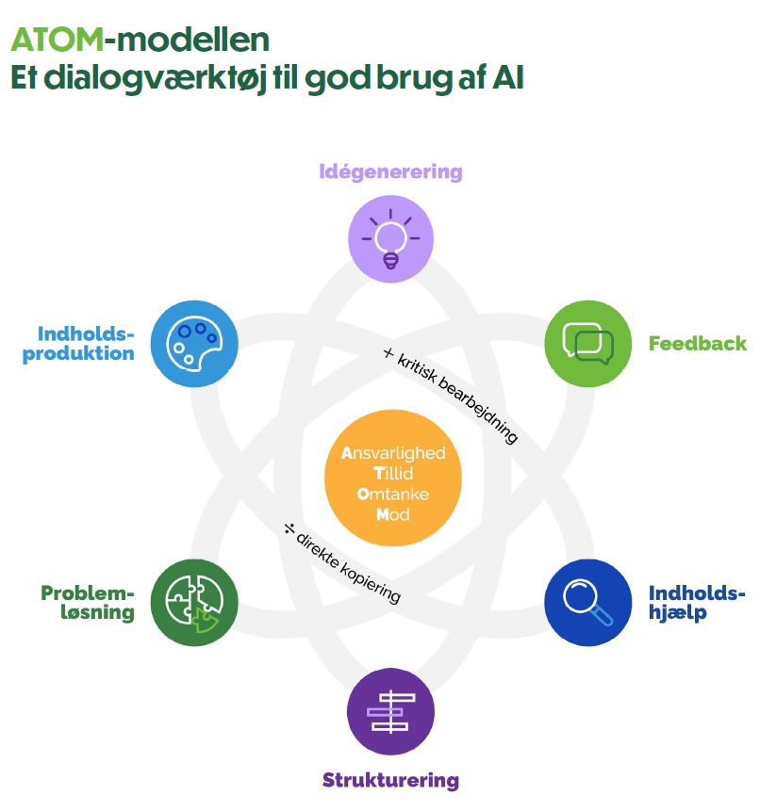

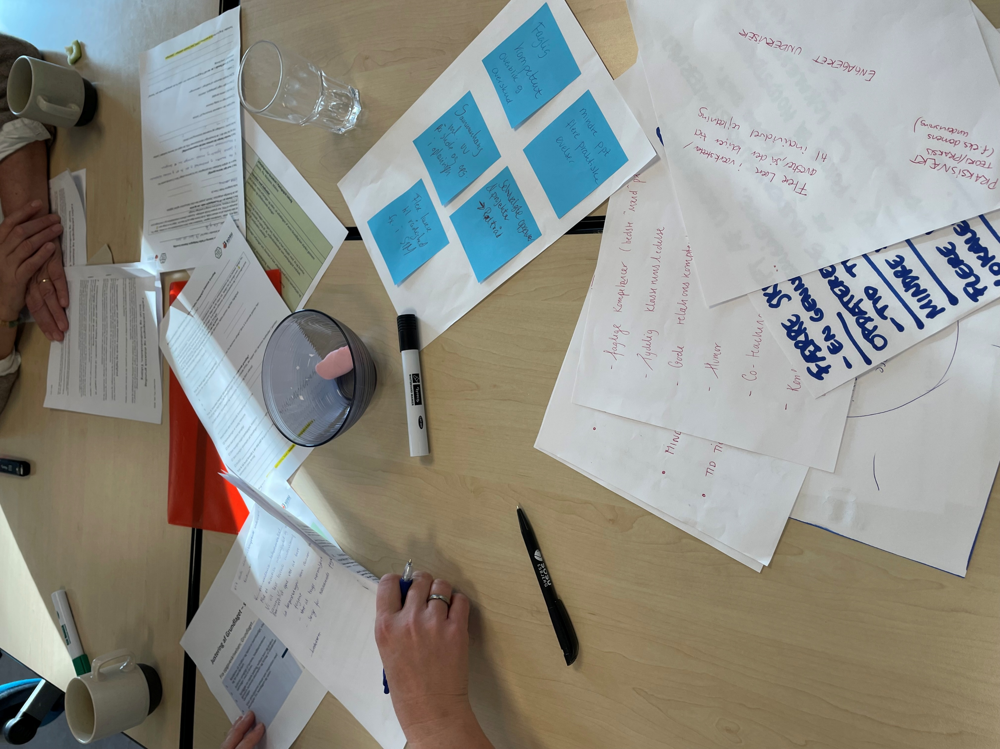
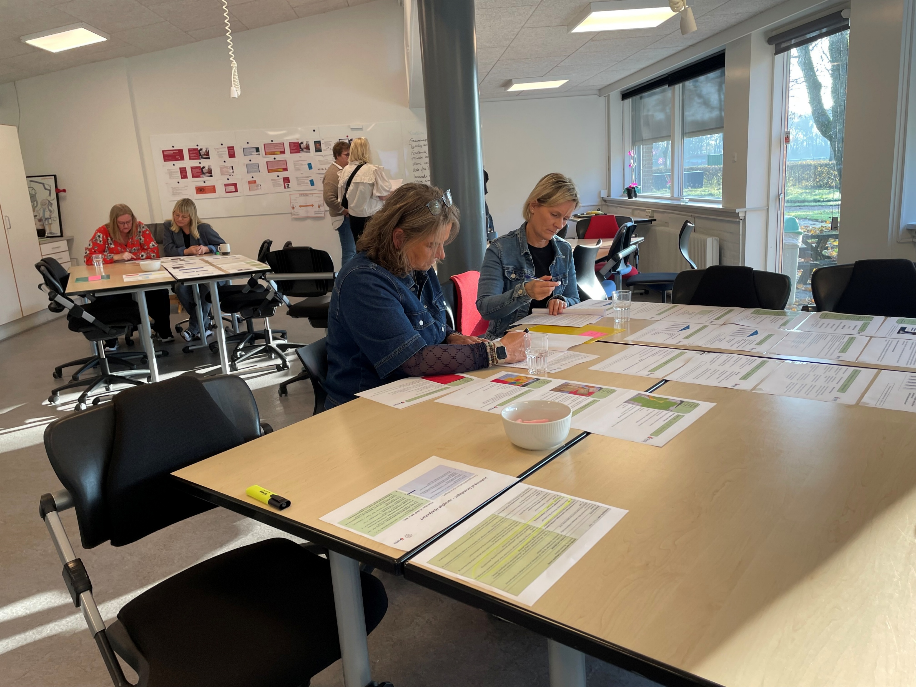
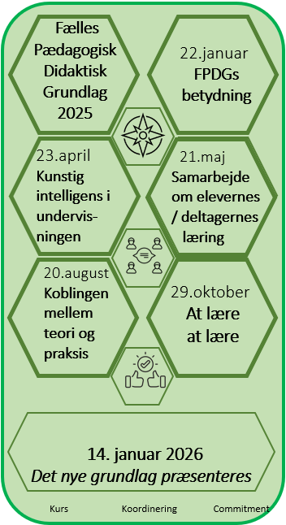
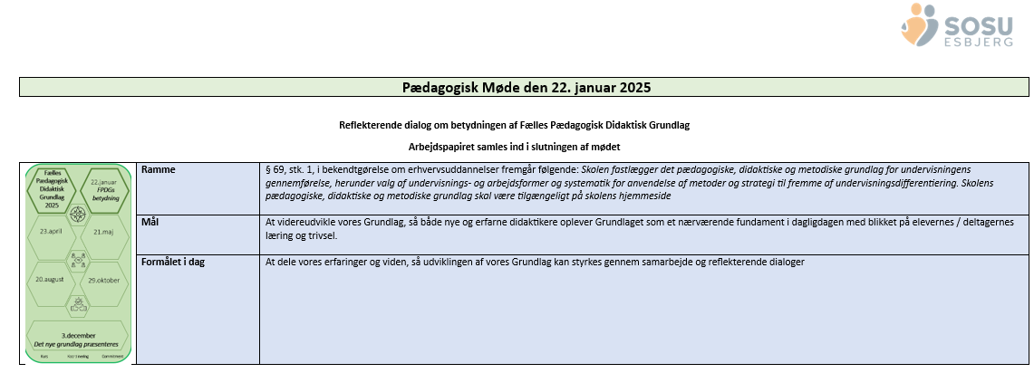

Slide 4

Kæmpe tak for jeres engagement
Notes:
Skud ud til os alle: Vores fælles grundlag er blevet til i et fantastisk samspil

Slide 5
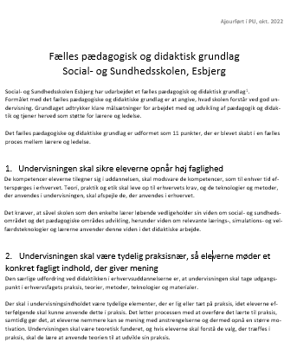
Tak for det gamle Grundlag
Præsentation
Hvad er det nye?
Vi har nu:
9 principper for god undervisning på SOSU Esbjerg
Mere konkret og ”let” tekst.
Justeret budskaberne både til den nye og erfarne didaktiker.
Beskrevet perspektiver som fx Selvbestemmelsesteori, Professionel relationskompetence, elevperspektivet.
Inddraget mangfoldighed og ressourcefokuseret læringssyn.
Suppleret referencelisten med aktuel litteratur fx Broen til fagsprog.
- og meget mere
Notes:
Vi har stået på skuldrene af det gamle grundlag som afspejler det særlige ved sosu esbjerg. den ånd er forsøget varet, så det både er genkendeligt og nyt.

Slide 6
De næste skridt i implementeringen
Grundlaget er skolens fælles ramme for kvalitet i undervisningen. Det spænder over fortid, nutid og fremtid og rummer kendte såvel som nye perspektiver, der kan bekræfte og udfordre vores praksis.
Nu skal Grundlaget leve i hverdagen på SOSU Esbjerg.
Det sker i vores fællesskaber, hvor vi opbygger erfaringer og udvikler et fælles sprog for undervisningen.
De 9 principper for god undervisning bruges som ståsted i den daglige praksis.
I 2. halvår 2026 afholdes et pædagogisk møde, hvor vi samler erfaringerne med Grundlaget. Her arbejder vi videre med relevante virkemidler – fx filmklip og workshops – med det formål at synliggøre og konkretisere principperne.

Slide 7
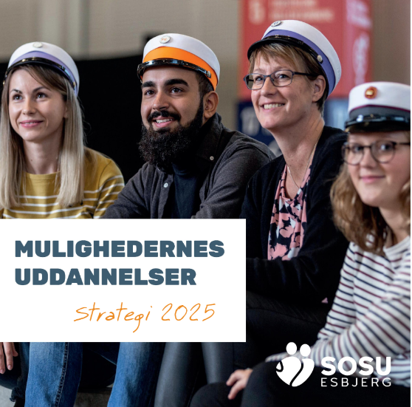
Fælles Pædagogisk Didaktisk Grundlag 2025
Det pædagogisk-didaktiske overblik
9 principper for god undervisning på SOSU Esbjerg:
1. Undervisningen sikrer, at eleverne opnår høj faglighed
2. Undervisningen er praksisnær og giver mening for eleverne
3. Undervisningen er målrettet, velstruktureret og planmæssig
4. Vi bidrager til elevernes dannelse
5. Vi har tydelig pædagogisk ledelse
6. Vi leder relationen mellem lærer, elev og fag og styrker engagement, motivation og læring
7. Vi støtter elevens evne til at lære
8. Vi differentierer undervisningen, så alle får størst muligt udbytte
9. Vi giver tydelig feedback til eleverne

Slide 8
Forord
På SOSU Esbjerg har vi i fællesskab udarbejdet et pædagogisk didaktisk grundlag*. Det beskriver, hvad vi som skole forstår ved god undervisning, og sætter en klar retning for udviklingen af pædagogik og didaktik i forpligtende, nysgerrige fællesskaber med fokus på elevernes og deltagernes læring.
Grundlaget er vores fælles referenceramme og støtte: Det fungerer som dialogredskab til samarbejde og udvikling og hjælper lærere og ledelse med at planlægge, gennemføre og følge op på undervisningen med et fælles sprog for kvalitet.
Vi anerkender forskelligheden i opgaveløsningen på tværs af skolens uddannelsesspor og målgrupper. Forskellene påvirker, hvordan vi omsætter Grundlaget i praksis, men principperne er fælles – og forpligtelsen til høj kvalitet gælder alle forløb.
Ledelse, lærere, Pædagogisk Udvalg, januar 2026
*)Vi er organiseret i professionelle læringsfællesskaber, hvor vi deprivatiserer undervisningen, deler viden, har reflekterende dialoger og samarbejder med fokus på elevernes læring. Udviklingen og implementeringen af vores fælles pædagogisk didaktiske grundlag bygger på erfaringer fra skolens praksis og på nyere forskning i uddannelse og undervisning – både dansk forskning i erhvervsuddannelser og international, evidensbaseret didaktik. Derudover arbejder vi med professionel relationskompetence, facilitering, selvbestemmelsesteori og elevperspektivet som optik for god undervisning.
Se i øvrigt referencelisten.

Slide 9
1) Undervisningen sikrer, at eleverne opnår høj faglighed
Vi tilrettelægger undervisningen, så elevernes kompetencer matcher erhvervets behov.
Vi kobler teori, praksis og etik og sætter standarder, der svarer til erhvervet.
Vi anvender metoder og teknologier fra praksis – herunder lærings-, simulations- og velfærdsteknologier samt AI – og vi vedligeholder løbende vores viden og omsætter den didaktisk.
Det betyder, at vi opdaterer forløb, når retningslinjer ændres, og træner færdigheder i simulation med det udstyr, eleverne møder i praksis.

Slide 10
2) Undervisningen er praksisnær og giver mening for eleverne
Vi tager udgangspunkt i fagets praksis, teorier, metoder, teknologier og materialer og tilrettelægger undervisning tæt på virkeligheden, så eleverne genkender samarbejdsformer og - processer og problemstillinger.
Undervisningen udvikler elevernes praksisfaglighed – evnen til at omsætte viden til kvalificerede handlinger i konkrete situationer.
Vi integrerer praksiseksempler og øvelser, bruger nærmiljøet som læringsrum og gennemfører projektforløb, der skaber helhed på tværs af fag. I tidssvarende fag- og simulationslokaler træner eleverne færdigheder og kan vise handlekraft i trygge rammer.
Gennem refleksion kobler vi teori og praksis, så faglig viden anvendes til at udvikle egen praksis og praksisfaglig dømmekraft.
Vi samarbejder tæt med praksis, så undervisningen afspejler aktuelle krav, teknologier og metoder. På den måde opleves undervisningen som meningsfuld og genkendelig, og vi understøtter elevernes aktive deltagelse, faglige udvikling og deres oplevelse af kompetence, tilknytning og autonomi i læringsprocessen.

Slide 11
3) Undervisningen er målrettet, velstruktureret og planmæssig
Vi tilrettelægger undervisningen ud fra fælles formulerede læringsmål og vælger indhold, metoder og elevaktiviteter, så målopfyldelsen kan evalueres.
Vi skaber velstrukturerede forløb, der giver overblik og kontinuitet, og vi underviser, så eleverne arbejder målrettet med tilegnelse af fagets kompetencer på en måde, der giver mening for dem, og hvor progressionen er tydelig.

Slide 12
4) Vi bidrager til elevernes dannelse
Vi tager afsæt i dannelsesindholdet i Bekendtgørelsen for Erhvervsuddannelser og arbejder for, at eleverne bliver så dygtige som muligt. Det gør vi ved at styrke elevernes personlige kompetencer med blik for arbejdsmarkedets behov, faglig mobilitet og den enkelte elevs behov; elevens karakterdannelse, faglige stolthed og evne til selvstændig stillingtagen, samarbejde og kommunikation; elevens faglige og sociale evne til problemløsning samt initiativ, fleksibilitet og kvalitetssans, samt de innovative og kreative kompetencer.
Vi anvender modellen Professionel Relationskompetence (nysgerrighed, faglig refleksion, empati og etik) som ramme for samspillet i skole og praksis.
Vi arbejder med digital dannelse, professionel kommunikation og kildekritik i realistiske situationer.
Dannelsesdimensionen fremgår tydeligt af LUP og undervisningsplaner.

Slide 13
5) Vi har tydelig pædagogisk ledelse
Vi leder planlægning og gennemførelse af undervisningen, så eleverne tilegner sig uddannelsens kompetencer. Vi gør mål, indhold og metoder tydelige og begrunder vores didaktiske valg, så retning og mening står klart.
Vores pædagogiske beslutninger tager afsæt i indsigter om elevernes læring (observationer og evalueringer) og i faglig viden. AI kan give overblik og nye perspektiver, men vi foretager vurderingen og træffer beslutningen.
Vi rammesætter praksisnære aktiviteter med klare opgaver og et tydeligt flow af øvelse, evaluering og feedback. Vi er til stede i elevernes arbejde – i formidling, i praksisnære opgaver og i teoretiske forløb.
Vi differentierer styringen fra lærerstyret til øget elevinddragelse i takt med elevernes læringskompetencer, og vi understøtter læreprocesser digitalt for struktur, overblik og løbende pædagogisk vejledning.

Slide 14
6) Vi leder relationen mellem lærer, elev og fag og styrker engagement, motivation og læring
Vi bygger på relationen som fundament for læring og udvikling. Når eleverne oplever tillid og tryghed, tør de udtrykke sig, deltage aktivt og lære. Vi opbygger og vedligeholder meningsfulde, respektfulde relationer gennem anerkendende kommunikation og nærværende klasseledelse – med afsæt i behovene for autonomi, samhørighed og kompetence.
Samtidig gør vi mål, indhold og forventninger tydelige og begrunder vores valg, så retning og mening står klart. Vi træffer bevidste didaktiske valg, der øger elevinvolveringen, ser potentialer før begrænsninger og giver styrkebaseret feedback, så eleverne oplever at kunne lykkes.
Vi møder mangfoldighed med anerkendende nysgerrighed og arbejder ressourcefokuseret, så alle oplever sig set og kan bidrage.
Vi agerer som professionelle rollemodeller i sprog, adfærd og faglighed, som eleverne kan spejle og anvende i nye situationer.
Vi er nysgerrige og stiller undersøgende spørgsmål, reflekterer over vores handlinger og justerer dem, anerkender elevens perspektiv og møder det med respekt – og handler aktivt for at understøtte trivsel og læring.

Slide 15
7) Vi støtter elevens evne til at lære
Vi styrker elevernes bevidsthed om egen læring, motivation og oplevelse af autonomi og ansvar. Undervisningen tilrettelægges, så eleverne er aktive deltagere, der undersøger, træner og reflekterer over, hvordan de lærer.
I praksisnære forløb kobler vi teori og erfaring, så eleverne gradvist bliver mere selvstændige og kompetente. Vi sætter tydelige mål og arbejdsformer, og eleverne afprøver, justerer og evaluerer deres handlinger i forhold til de faglige mål.
Vi giver løbende, konstruktiv feedback – både på faglig udvikling og på læringsstrategier. Vi stilladserer sprog- og begrebsudvikling og understøtter alle elever med strategier, der gør læringen tilgængelig.
Vi understøtter brugen af AI som læringsredskab til planlægning, informationssøgning og overblik og arbejder samtidig med kildekritik og etisk anvendelse af AI-genereret viden. Vi inddrager digitale teknologier og platforme, der støtter samarbejde, refleksion og dokumentation.
Vi øger gradvist elevernes valg, så de kan planlægge opgaver og tage ansvar for deres egen læreproces.

Slide 16
8) Vi differentierer undervisningen, så alle får størst muligt udbytte
Vi tager afsæt i elevernes forudsætninger, erfaringer, motivation og læringsstrategier – både i planlægningen og i mødet med den enkelte – og organiserer differentiering på holdniveau og i klasserummet.
Hvor det giver værdi, anvender vi co-teaching til at styrke differentierede aktiviteter og målrettet elevstøtte, og vi søger kontinuitet med en gennemgående lærer, der kender elevens ståsted og næste skridt.
Undervisningen tilpasses i formidling, opgaver, metoder og sværhedsgrad, så alle kan deltage og samtidig blive passende udfordret. Vi gør læringen praksisnær med opgaver, der spejler pleje-, omsorgs- og pædagogisk arbejde på flere niveauer, og vi skaber tydelighed gennem klare instruktioner, demonstrationer og bevidst stilladsering.
Vi følger elevernes arbejde tæt, vejleder undervejs og giver differentieret feedback på mål og næste skridt, så progressionen er tydelig for både elev og lærer.
Relevante teknologier – herunder lærings-, simulations- og velfærdsteknologier, digitale platforme og AI – anvendes til at understøtte struktur, overblik og målrettet feedback, så eleverne oplever meningsfuld fremgang i deres læring.

Slide 17
9) Vi giver tydelig feedback til eleverne
Vi har et fælles fokus på elevernes læring og arbejder i et fællesskab, hvor relationer, samarbejde og refleksion styrker udviklingen.
Vi tydeliggør mål og giver klar, fremadrettet feedback, så eleverne ved, hvad de skal lære, øve og udvikle. Vi anvender digital feedback til at understøtte elevens progression og til løbende at justere undervisningen.
Efter et undervisningsforløb faciliterer vi elev- og lærerfeedback: eleven reflekterer over motivation, arbejdsindsats og fagligt udbytte, og vi omsætter det til konkrete næste skridt, så samarbejdet driver elevens videre udvikling.

Slide 18
Referencer 1/3
Hilbert Meyer (2005): Hvad er god undervisning? (Kendetegn ved god undervisning ,klar struktur, variation, klasseklima, feedback, differentiering)
Werner Jank og Hilbert Meyer (2006): Didaktiske modeller. (Didaktiske planlægningsmodeller (mål–indhold–metoder–rammer–evaluering)
Jens Peter Christiansen (2008): Hvad er god undervisning? (klarhed, struktur, metodevariation)
Trude Slemmen Wille (2012): Vurdering for læring (Handleorienteret feedback, evaluering)
Vibe Aarkrog og Bjarne Wahlgren (2012): Transfer i en professionel sammenhæng. (Transfer mellem skole og praksis, praksisfaglighed)
Arnt Vestergaard Louw (2012): Erhvervsfaglig læring i et elevperspektiv. (Elevperspektiv, praksisnær læring, mening og deltagelse, overgange skole–praksis)

Slide 19
Referencer 2/3
John Hattie (2013): Synlig læring (Feedback, læringsmål)
John Hattie og Helen Timperley (2013): Feedback og vurdering for læring. (Feed up/back/forward)
Thomas Albrechtsen (2013): Professionelle læringsfællesskaber: Teamsamarbejde og undervisningsudvikling. (Professionelle læringsfællesskaber (PLF), fælles retning, kollegial feedback)
Karin Hartje Jakobsen, Bente Lausch, Karsten Holm Sørensen (2014): Feedback i erhvervsuddannelserne. (Feedbackpraksis på erhvervsskolen, tydelige mål og næste skridt, differentieret feedback)
Dorte Ågård (2016): Klasseledelse i ungdomsuddannelserne. (Relationskompetent klasseledelse, tydelige rammer og forventninger, tryghed, deltagelse, motivation)
Torben Størner & Karin Staal Køhler (2017/2024): Erhvervspædagogisk grundbog for begyndere og garvede. (Erhvervspædagogisk ramme, skole–oplæringssamspil, læringsmiljøer, didaktiske grundbegreber)

Slide 20
Referencer 3/3
Helene Thise & Katja Villien (2019): Broen til fagsprog. (Fagsprog og begrebsstilladsering, sproglig adgang til faglighed, støtte for flersprogede)
Professionelle Læringsfællesskaber (2020) SOSU Esbjerg - Hvad blev vi klogere på
Ib Ravn (2021): Selvbestemmelsesteorien: Motivation, psykologiske behov og sociale kontekster. (Autonomi–kompetence–samhørighed, trivsel, det dobbelte blik, indflydelse på egen læring)
Helene Thise & Katja Villien (2023): Broen til fagsprog i ungdomsuddannelser. (Fagsprog i ungdomsuddannelser, modeller/eksempler til sprogarbejde i praksisnære forløb)
Ib Ravn (2023): Den faciliterende underviser. (Den faciliterende lærerrolle, aktiverende metoder, elevinvolvering)
CEVEU (2024): Elevperspektiver på undervisning. (Elevperspektivet, meningsfuldhed, engagement/motivation)
Professionel relationskompetence 2025

